Slide 1
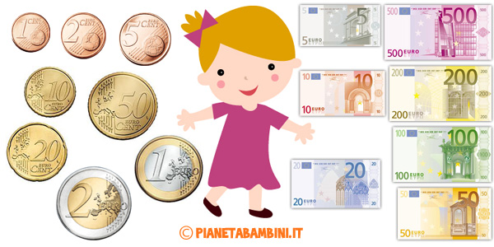
L’EURO
Ins. Lardone Assunta

Slide 2
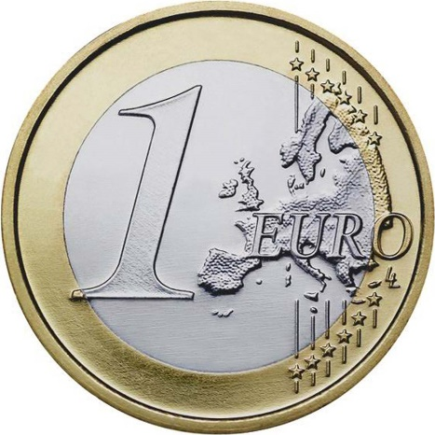
Ciao bambini, oggi vi voglio parlare dell’euro, cioè della nostra moneta e di come misurare il denaro.
L’unità di misura fondamentale dell’euro è costituito appunto da 1euro-£

Slide 3
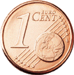
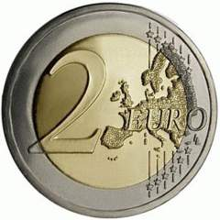
Queste sono le monete metalliche, rispetto all’ euro la moneta da 2 £, vale esattamente il doppio, la moneta che è la metà ½ ( si legge un mezzo) dell’ euro è 50c; poi la moneta che vale 1/5 ( si legge un quinto )dell’euro è 20c, la moneta che vale 1/10,dell’euro, che è 10c, la moneta che vale un 1/20 dell’euro che è 5/100 e infine1/100di 1£ , è la moneta più piccola

Slide 4
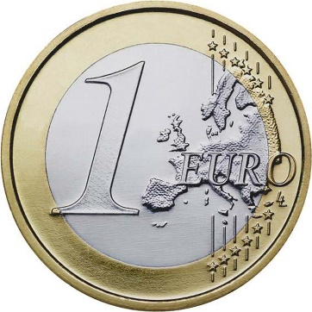
Come in tutte le unità di misura , ci sono dei sottomultipli, cioè delle misure più piccole dell’ unità fondamentale, cioè delle monete che valgono meno dell’euro £,e dei multipli cioè misure più grandi dell’ unità fondamentale, cioè monete che valgono molto di più rispetto a 1 £.
Assumendo quindi l’unità di misura fondamentale composta da 1£ ci sono monete più piccole come :
e monete più grandi come 2£

Slide 5
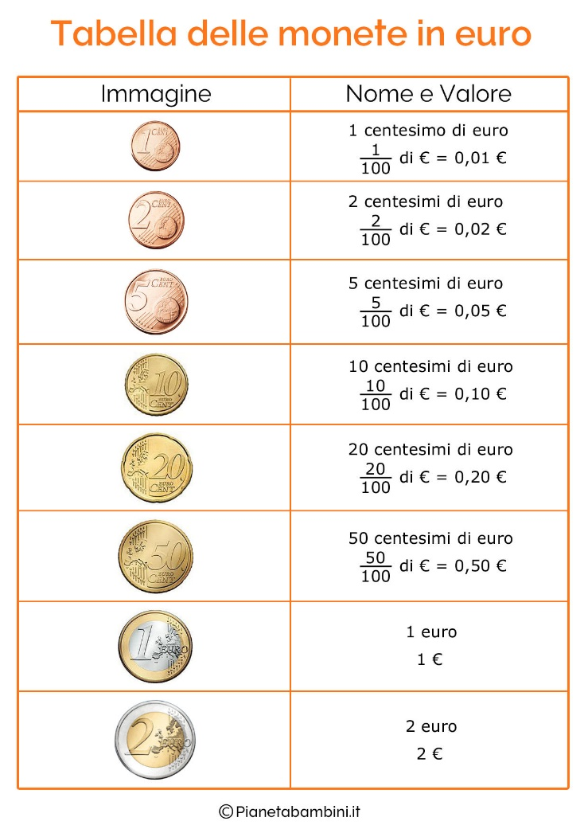

Slide 6
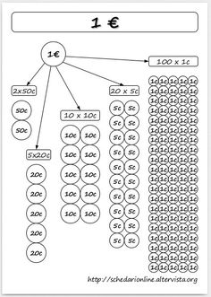
Come puoi vedere da questa diapositiva, le monete sono interscambiabili

Slide 7
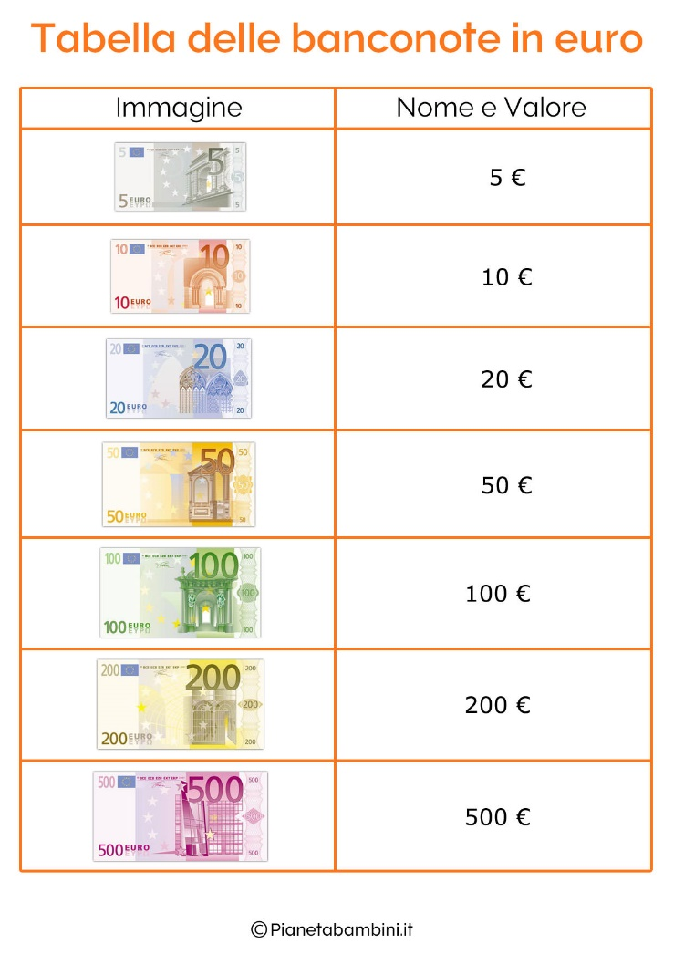
Passiamo ora alla carta moneta, rispetto all’euro, abbiamo diversi tagli , abbiamo quella da 5euro, quella da 10 euro, quella da 20 euro, da 50 euro , da 100 euro, da 200euro, da 500 euro., le ultime due sono poco diffuse.

